Slide 1
Larvik språkkommune 2020
Informasjon til foreldre

Slide 2
Språkkommune
en nasjonal strategi med mål om
- å styrke språk-, lese- og skriveferdigheter hos alle barn og elever
- gjennom kompetanseutvikling blant barnehageansatte og lærere.

Slide 3
Deltakere
24 private og kommunale barnehager
1.- 4. trinn og SFO ved alle barneskolene

Slide 4
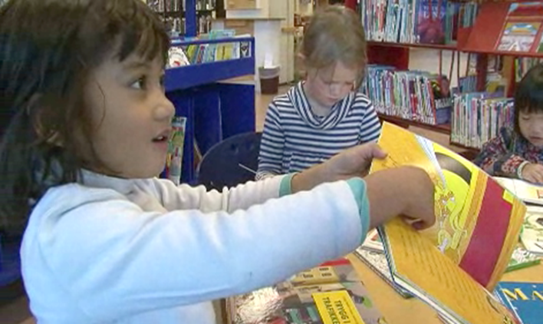
Fokus på
Lesing og leseaktiviteter
Overgang barnehage – skole/SFO
De ansattes betydning i språklige relasjoner

Slide 5
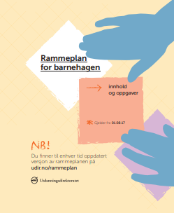
Utdrag fra rammeplan for barnehagen Gjennom arbeid med kommunikasjon, språk og tekst skal barnehagen bidra til at barna
• videreutvikler sin begrepsforståelse og bruker et variert ordforråd
• møter et mangfold av eventyr, fortellinger, sagn og uttrykksformer
• opplever spenning og glede ved høytlesning, fortelling, sang og samtale
Notes:
Alle teller mer 2012:
Fagområdet med størst fokus i bhg – mange er opptatt av dette
Har stor politisk fokus

Slide 6
Bøker er en kilde til
Å lære språk og utvikle kunnskaper om verden
Leseglede og leselyst
Samtaler og undring
Notes:
Likevel viser den skandinaviske forskningen at det leses lite i barnehagen
(Svensson 2011).
Og
Personalet snakker for lite med barna
Synteserapport 2006 – 2014

Slide 7
Forskning på barn og språkutvikling
peker blant annet på at
barn som får delta mye i samtaler med voksne, utvikler et rikt ordforråd
barns ordforråd i barnehagealder har i stor grad sammenheng med senere leseforståelse
lesing gir positive effekter på utviklingen av ordforråd og språkferdigheter
gutter innlemmes i mindre grad enn jenter i samtaler og leseaktiviteter
(bl.a. Snow et al., 1998, 2007, Grøver 2005, 2018, Gjems 2009, 2011, Simonsson 2006, 2007, Sandvik og Spurkland 2012, Larsen m.fl. 2008)

Slide 8
I vår barnehage vil vi derfor legge vekt på

Slide 9
Barn som er vant til å lese og bli lest for, vil ha et fortrinn i å tilegne seg ny kunnskap
Hvordan kan vi samarbeide?

Slide 10
Les mer
Larvik kommunes nettside: https://www.larvik.kommune.no/barnehage/prosjekter/spraakkommune/
Utdanningsdirektoratets nettside:
https://www.udir.no/kvalitet-og-kompetanse/nasjonale-satsinger/under-arbeidkojsydf/nasjonal-strategi-for-sprak-lesing-og-skriving/sprakkommuner1/

